Slide 2
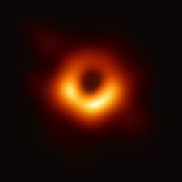
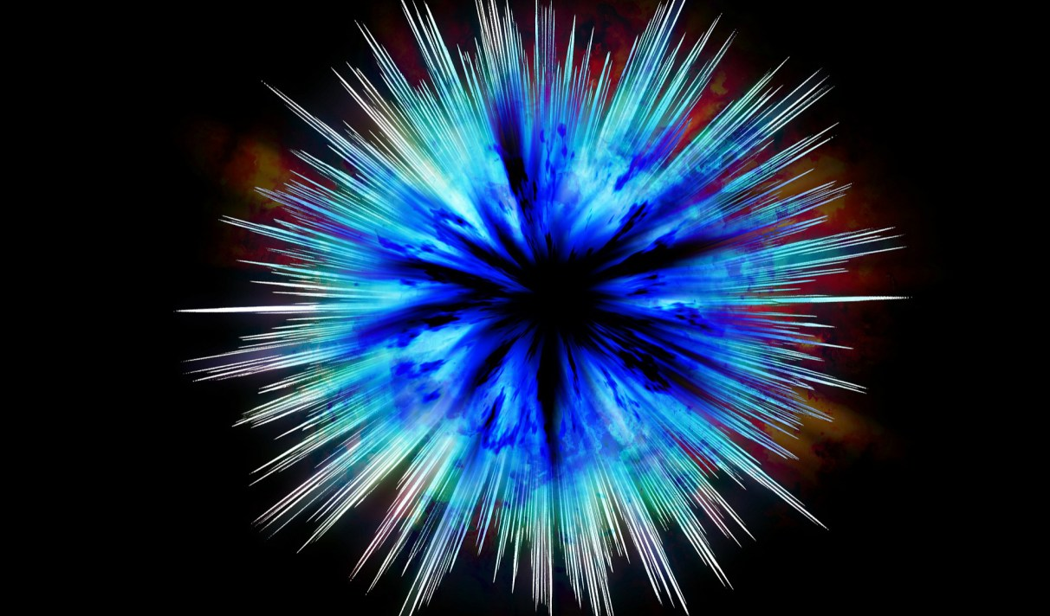
Néant
Big Bang

Slide 3
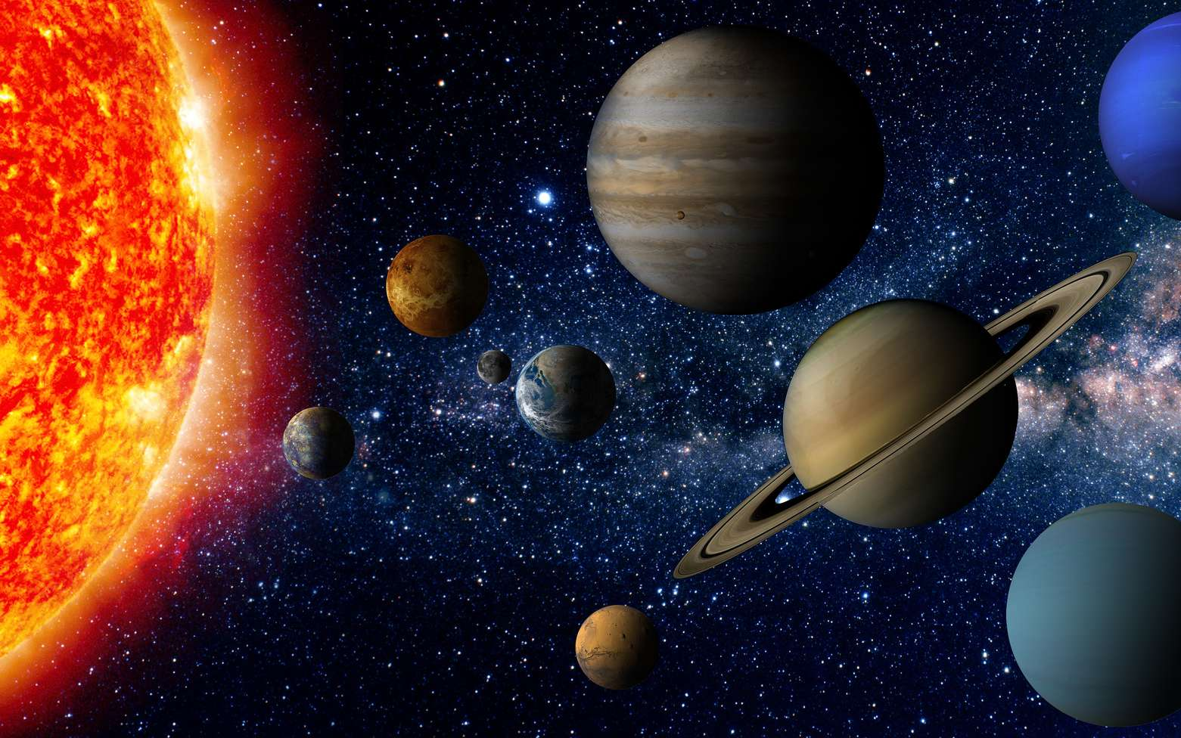
Création du système solaire

Slide 4
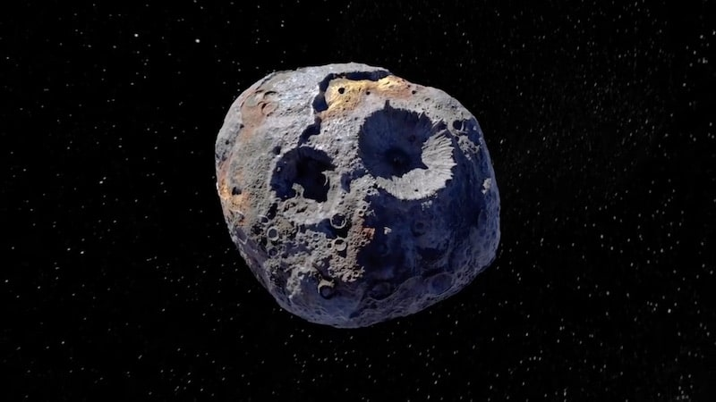
Astéorïde
La Planète Terre

Slide 5
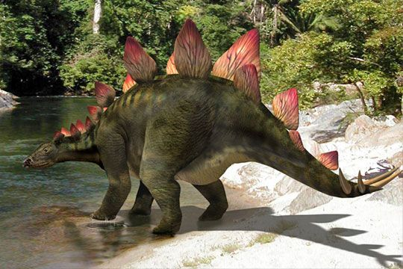
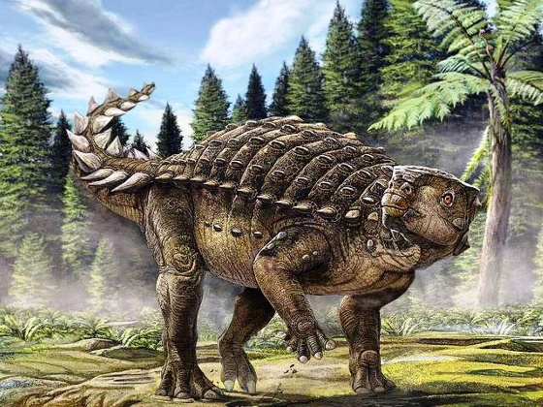
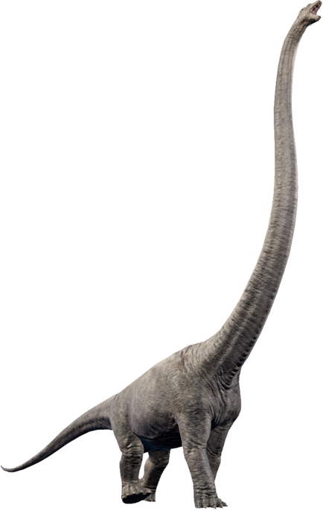
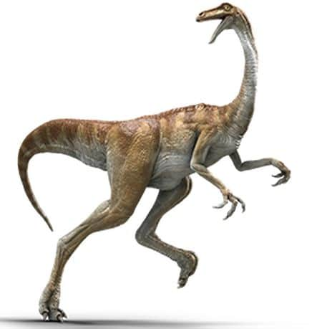
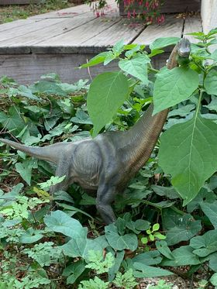
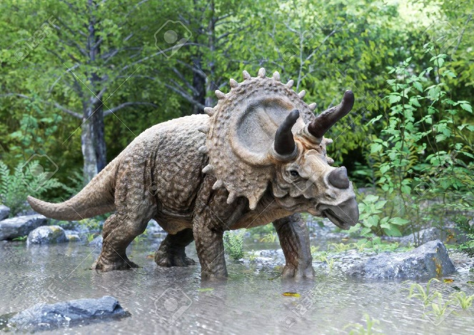
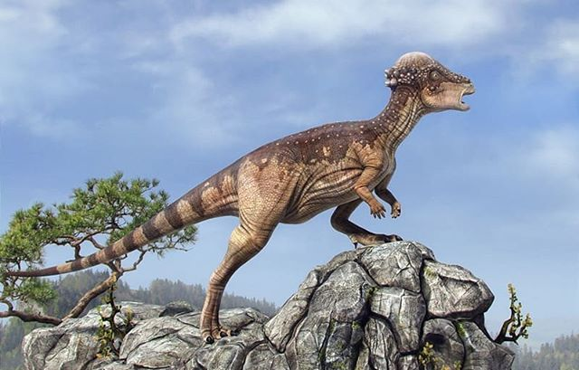
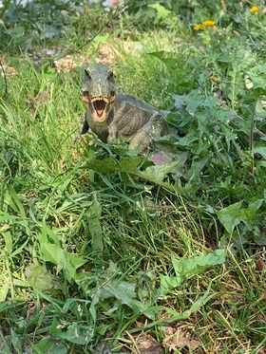
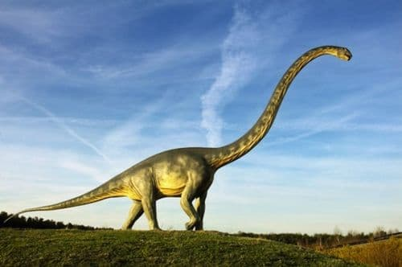
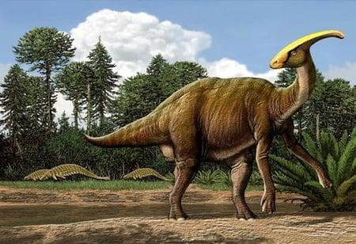
Stegosaure
Ankylosaure
Les dinosaures
Galliminus
Brachiosaure
Triceratops
Pachycephalosaurus
Tyranosaure
Diplodocus
Parasaulorophus
Seismosaure

Slide 6
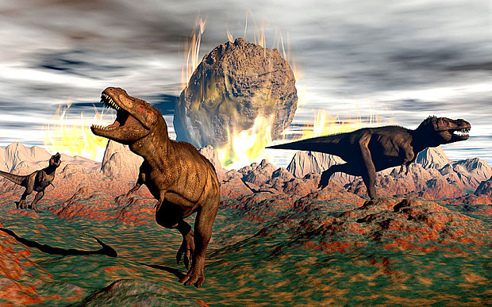
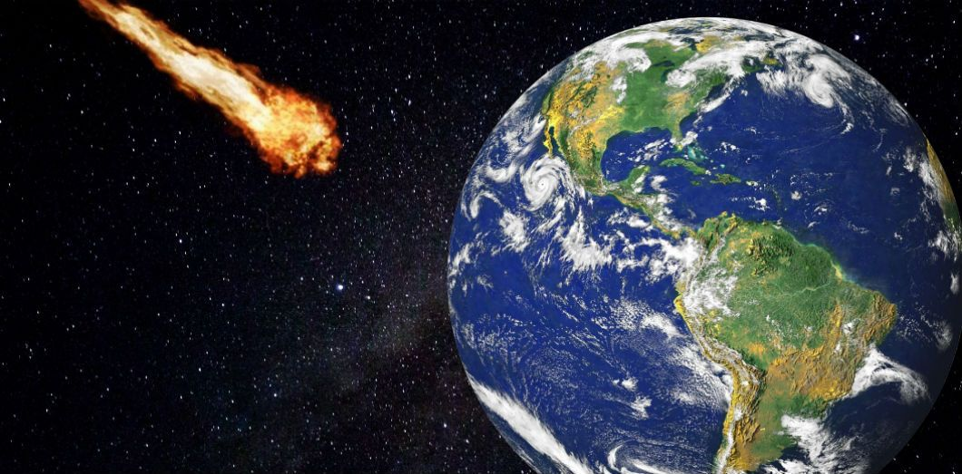
Météorite
qui arrive
Destruction

Slide 7
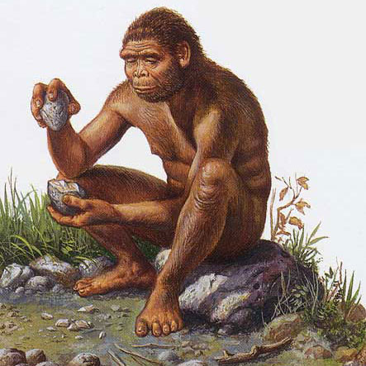
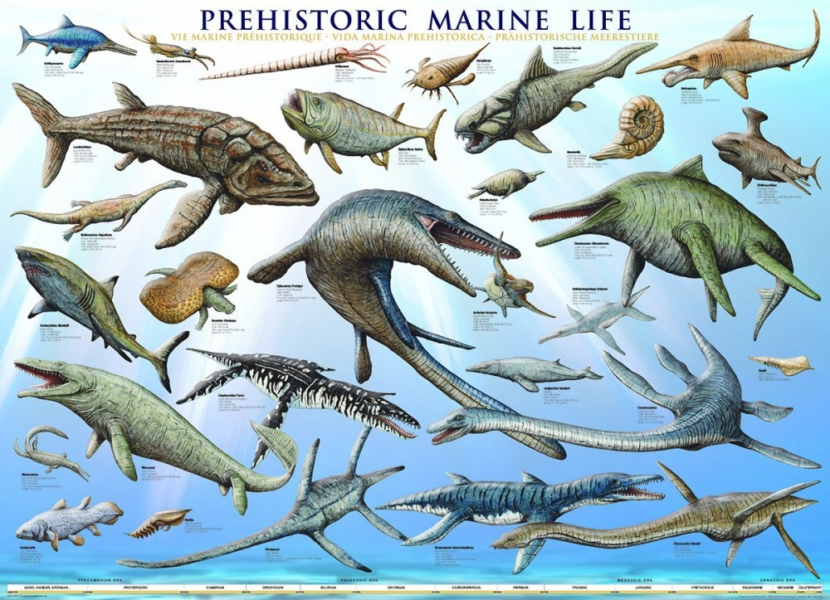
Les mammifères
L’Homme

Slide 8
Qu’y avait t’il avant la création du système solaire ?
En quelle année la météorite a éteint les dinosaures ?
Comment s’appelle ce dinosaure ?
Quelle est la hauteur du Seismosaure ?
En quelle année le premier Homme est apparu ?

